Slide 1
Demo
Samordnad identitet och behörighet
24 februari 2026
OBS – Allt som presenteras är work in progress. Det kommer behöva jobbas vidare, involvera referensgrupper och beslutas om - senare.

Slide 2
Vad ska demas idag?
Digg verksamhet
Digg Teknik (Team 401)
Nyttoanalys (kvalitativ) - Kattis
Finansieringsanalys (triggermaterial) - Johan
Open Source-komponenter
Det vi gjort på Digg
Det vi gjort i samverkan
Ca 10.45
Team Juridik &
Organisation
Team Teknik
Team Tillämpning
Skalbar juridisk anslutning (fullmaktsmodell) – Anna/Saba
Krav på anslutningstjänsten (anslutningsoperatörer) - Johan
Anslutningspolicy för federationsmedlemmar - Johan
Registreringspolicy vid anslutning av teknisk component - Jakob
Pilotbeskrivning - Niklas
Pilotprocess - Kattis

Slide 3
DISCLAIMER
Allt som presenteras kommer vara ”work in progress”
D.v.s.
1. inget är beslutat och det krävs fortsatt arbete, involvering av referensgrupper för att komma framåt med materialet och
2. Det återstår en diskussion om hur vi de facto beslutar om respektive artefakt (gå från utkast till något vi kan kalla version 1.0.
Men det blir en senare diskussion – prio nu är att tvinga oss att göra påståenden på detaljnivå som gör att vi framöver har något vi kan fatta beslut om

Slide 4
Team Juridik & Organisation – Tre leveranser
PM: Juridisk skalbarhet
Skalbar avtals- och tillitsmodell utan bilaterala avtal. Fullmaktsmodell, multilateralt avtal med direktkravsrätt, separata tjänsteavtal.
Riktning skapad
Krav på anslutningstjänsten
Kravställer den tjänst som producerar och publicerar tillitsinformation. Baserad på nationell kravkatalog + HSA-inspirerade kompletteringar.
Första utkast
Anslutningspolicy
Policy för verifiering av juridisk organisationsidentitet vid anslutning av federationsmedlem. Avgränsat från teknik och åtkomstbeslut.
Första utkast

Slide 5
Team Juridik & Organisation – Tre leveranser
PM: Juridisk skalbarhet
Skalbar avtals- och tillitsmodell utan bilaterala avtal. Fullmaktsmodell, multilateralt avtal med direktkravsrätt, separata tjänsteavtal.
Riktning skapad
Krav på anslutningstjänsten
Kravställer den tjänst som producerar och publicerar tillitsinformation. Baserad på nationell kravkatalog + HSA-inspirerade kompletteringar.
Första utkast
Anslutningspolicy
Policy för verifiering av juridisk organisationsidentitet vid anslutning av federationsmedlem. Avgränsat från teknik och åtkomstbeslut.
Första utkast

Slide 6
En skalbar infrastruktur
En juridisk modell som möjliggör en skalbar infrastruktur för identitet- och behörighet
Beskriver bl.a. olika parter och roller i federationen och den rättsliga konstruktionen
Anslutningsoperatör agerar via fullmakt vid anslutning → direkt rättslig relation mellan federationens aktörer
Multilateral avtalsstruktur istället för bilaterala avtal
Separation mellan federationsregelverk och kommersiellt tjänsteavtal
Notes:
Parallellt med federationsåtagandet tecknas ett tjänsteavtal direkt mellan anslutningsoperatören och den anslutande parten. I detta avtal agerar operatören som en självständig, affärsmässig part i eget namn.
Juridisk effekt: Tjänsteavtalet reglerar de kommersiella och tekniska villkoren för anslutningen, såsom prissättning, servicenivåer (SLA), support och eventuella mervärdestjänster.
Separation av risk: Genom denna konstruktion isoleras de kommersiella mellanhavandena till tjänsteavtalet. Ledningsaktören är inte part i tjänsteavtalet och bär därmed inte ansvar för operatörens prissättning eller specifika leveransvillkor gentemot kunden.

Slide 7
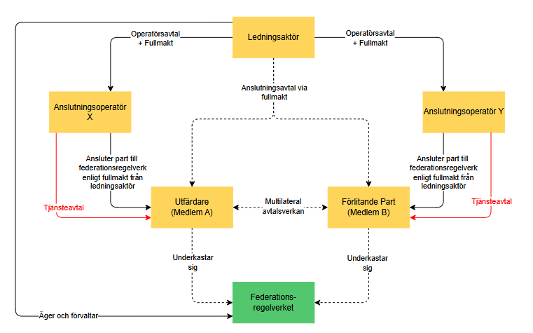
Notes:
OBS! Skissen kommer att uppdateras med fler pilar.
Ledningsaktören har det övergripande ansvaret för att samordna och förvalta infrastrukturen
Parallellt med federationsåtagandet tecknas ett tjänsteavtal direkt mellan anslutningsoperatören och den anslutande parten. I detta avtal agerar operatören som en självständig, affärsmässig part i eget namn.
Juridisk effekt: Tjänsteavtalet reglerar de kommersiella och tekniska villkoren för anslutningen, såsom prissättning, servicenivåer (SLA), support och eventuella mervärdestjänster.
Separation av risk: Genom denna konstruktion isoleras de kommersiella mellanhavandena till tjänsteavtalet. Ledningsaktören är inte part i tjänsteavtalet och bär därmed inte ansvar för operatörens prissättning eller specifika leveransvillkor gentemot kunden.

Slide 8
Kommande arbete
Beskriva målgruppen för juridisk identitets- och behörighetskontroll
Identifiera och beskriva övriga ”användare”.

Slide 9
Team Juridik & Organisation – Tre leveranser
PM: Juridisk skalbarhet
Skalbar avtals- och tillitsmodell utan bilaterala avtal. Fullmaktsmodell, multilateralt avtal med direktkravsrätt, separata tjänsteavtal.
Riktning skapad
Krav på anslutningstjänsten
Kravställer den tjänst som producerar och publicerar tillitsinformation. Baserad på nationell kravkatalog + HSA-inspirerade kompletteringar.
Första utkast
Anslutningspolicy
Policy för verifiering av juridisk organisationsidentitet vid anslutning av federationsmedlem. Avgränsat från teknik och åtkomstbeslut.
Första utkast

Slide 10
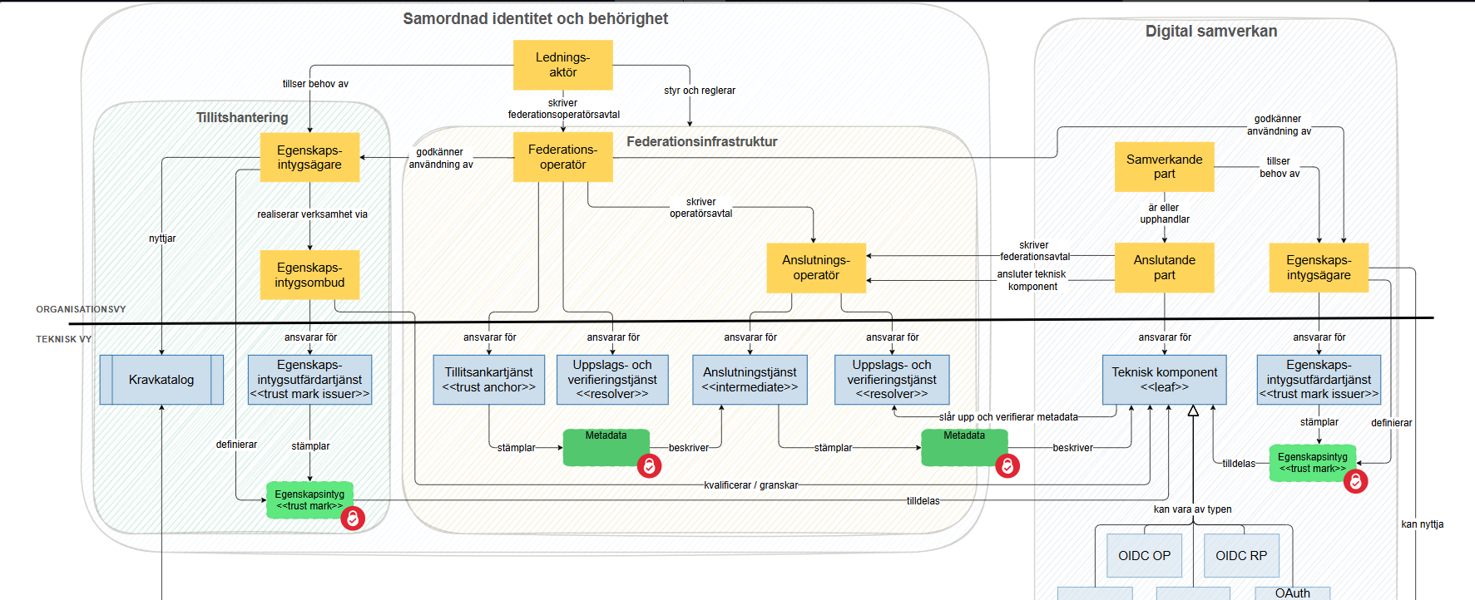

Slide 11
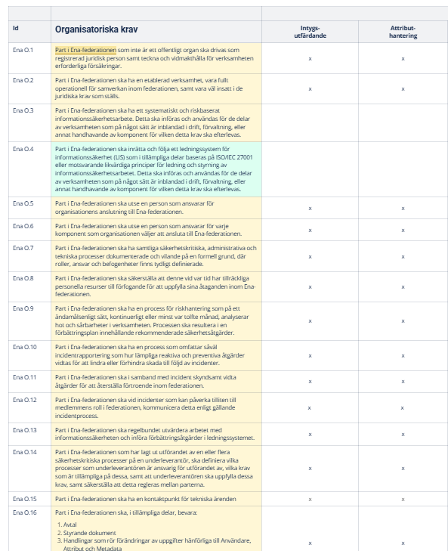
Anslutningstjänst - resultat
Vi tog alla* ”befintliga krav” på tjänster
i kravkatalogen
HSA-krav på ombudstjänster
Kom ej så långt - måste fortsätta vidare kommande veckor

Slide 12
Team Juridik & Organisation – Tre leveranser
PM: Juridisk skalbarhet
Skalbar avtals- och tillitsmodell utan bilaterala avtal. Fullmaktsmodell, multilateralt avtal med direktkravsrätt, separata tjänsteavtal.
Riktning skapad
Krav på anslutningstjänsten
Kravställer den tjänst som producerar och publicerar tillitsinformation. Baserad på nationell kravkatalog + HSA-inspirerade kompletteringar.
Första utkast
Anslutningspolicy
Policy för verifiering av juridisk organisationsidentitet vid anslutning av federationsmedlem. Avgränsat från teknik och åtkomstbeslut.
Första utkast

Slide 13
Anslutningspolicy – en diskussion som mognat under dessa tre veckor
v.01
Anslutningspolicy för federationsmedlemmar
Anslutningsprocess – ”vad krävs för att få ansluta”
Anslutningspolicy – ”något som på en aggregerad nivå säger vad som behöver omsättas i en process hos anslutningsoperatörerna”
Registreringspolicy för tekniska komponenter
v.01
”Födde”
Begreppslista - RU Identitet & Behörighet – Confluence

Slide 14
Anslutningspolicy (för federationsmedlemmar)
– Syfte och avgränsning
Ingår
Syfte:
  Policyn beskriver vad en anslutningsoperatör måste efterleva för att verifiera organisationsidentitet hos en federationsmedlem. Verifierbar organisationsidentitet/-tillhörighet är avgörande för tillit mellan federationsmedlemmar.
  Policyn måste operationaliseras av en intern process hos Anslutningsoperatören
Tillämpningsområde (scope):
  Krav på anslutningsoperatörers kontroller vid anslutning av federationsmedlemmar (alltså organisationen - ej komponenten)
Utanför scope:
  Policyn omfattar inte registrering av teknisk komponent, detta omhändertas i Registreringspolicy av teknisk komponent

Slide 15
Anslutningspolicy – Översikt vad som omfattas
1
→
2
→
3
→
4
→
5
Verifiera organisation och identifera beställare
Kvalificera organisation
Verifiera avtalstecknare
Kvalificera kontaktpersoner
Dokumentera & spåra
Kontrollera att organisationen
är registrerad juridisk person och att beställare tillhör ansl. organisation
Uppfyller ansl. organisation formella krav?
Behörig företrädare med
firmateckningsrätt/fullmakt ingår bindande avtal för ansl. organisation
Utsedda och behöriga för
handläggning/registrering
Arkivera bevis, logg
över utförda kontroller
Exakt vilka krav vi ställer på den här nivån kommer vi löpande behöva återkomma till
Livscykelhantering: Periodisk “re-verifiering” (en 1 gång/år) samt vid behov:
Händelsestyrd re-verifiering (vid ändring av firmatecknare, fusion, konkurs, etc.)
Incidenthantering med åtgärdstrappor.

Slide 16
Anslutningspolicy för federationsmedlemmar
Behov av anslutning
Anslutande organisation har tecknat avtal
Behöriga företrädare utsedda, t.ex. ”teknisk kontaktperson”
Förenklat: Anslutningspolicyn skapar någon form av grundläggande tillit till organisationen
EN ansluten
federationsmedlem
Ansluter
Registreringspolicy för tekniska komponeneter
Behov av
teknisk
anslutning
Registrerad teknisk komponent i federationsinfrastrukturen
Förenklat: Registreringspolicyn skapar någon form av grundläggande tillit till komponenten
EN till FLERA tekniska
komponenter

Slide 17
Summering – Team juridik och organisation
Sammanfattning och vägen framåt
Vi har nu
Riktning för skalbar juridisk modell (fullmakt + multilateralt avtal)
Första utkast: krav på anslutningstjänsten
Första utkast: anslutningspolicy för federationsmedlemmar
Tydlig separation: organisation (anslutningspolicy) → komponent (registreringspolicy)
Framåt
Normalisera och kvalitetssäkra kravens nivå (ska/bör) och källa
Testa mot realistiska scenarier och pilotaktörer
Involvera referensgrupper
Besluta om respektive artefakt: från utkast/v0.1 till version 1

Slide 18
UTKAST på finansieringsanalys
Triggermaterial
Syfte
Dela nuvarande tankar kring finansiering och incitamentsstruktur för att få in synpunkter och inspel – så att vi tillsammans kan skapa ett välgrundat beslutsunderlag.
OBS – Triggermaterial. Materialet är ännu inte fullt förankrat internt hos Digg. Vi tror dock att det är klokare att dela tidiga tankar och få inspel, än att vänta tills allt är låst. På så sätt skapar vi bättre förutsättningar att fatta väl avvägda beslut.

Slide 19
Utgångspunkt: identitet och behörighet kräver olika modeller
Identitet – "Vem är du?"
Behörighet – "Vad får du göra här och nu?"
Stabil nationell grund (personnr)
Relativt homogen, repeterbar prestation
Etablerade roller och ersättningsmodeller
Befintliga lösningar – omprövas inte inom SIB
Kontextberoende – varierar per sektor, organisation och tjänst
Ingen nationell "behörighetskärna" att återanvända
Kostnadsdrivare uppstår nära verksamheten
Kräver annan styr- och finansieringsmodell
Slutsats: Federerad och decentraliserad modell
Ansvar, kostnader och beslut placeras där rådighet faktiskt finns. Staten tillhandahåller gemensamt ramverk för tillit och interoperabilitet – inte centraliserad prissättning eller operativ drift av behörighetsinformation.

Slide 20
Rekommenderad modell och principer
Övergripande principer
Digg – Ledningsaktör (anslagsfinansierat)
1
Gemensamma komponenter finansieras via anslag
Regelverk, tillitsramverk, samordning
Gemensamma federativa funktioner
Anslutning av operatörer
Inte prissättande aktör
2
Digg ska inte agera prissättande aktör
▼
3
Marknaden ska vara så avreglerad som möjligt
Anslutningsoperatörer (marknadsfinansierat)
Bär egna kostnader, prissätter mot anslutna parter
Anslutning, teknisk drift, support och incidenthantering
Frihet i erbjudande, teknik och målgrupp – inom regelverket
Incitament för effektivisering och innovation
Regelverket ska motverka inlåsning och oskäliga villkor
4
5
Iterativ utveckling med riskbevakning
Övervägda och avfärdade alternativ: Transaktionsbaserad modell (förkastas – hämmar användning). Enhetlig avgift/flat rate (riskabel – träffar aktörer ojämnt). Statlig ersättning till operatörer (förkastas – kopplar bort kostnad från rådighet).

Slide 21
Risker och vad vi vill ha era inspel på
Identifierade risker
Vi vill ha era inspel på:
R1
Beroendeställning för små aktörer
1
Små aktörer
Krav på transparens, portabilitet och exit
Räcker krav på transparens, portabilitet och exit som skydd mot inlåsning?
R2
Otillräcklig marknadstäckning
Löpande uppföljning, kompletterande åtgärder vid behov
2
Operatörsrollen
Är balansen mellan tillitskrav och affärsmässig frihet rimlig?
R3
Cherry-picking i operatörsledet
Öppen redovisning av scope och saklighetskrav
3
Täckning
R4
Kapacitets-/prioriteringsrisk hos Digg
Finns risk att vissa målgrupper inte får fungerande erbjudanden? Vilka?
Transparent process (FIFO)
4
Basutbud (MVP)
R5
Anslagsrisk – instabil finansiering
Vad är rimligt för att nå kritisk massa utan för hög tröskel?
Tydligt basutbud, plan vid ändrade ramar
Itterativt angreppssätt Finansierings- och prismodeller låses inte fast i ett tidigt skede. Vi bevakar risker löpande och justerar baserat på faktisk marknads- och användarutveckling.
Källa: Finansieringsanalys, kap. 5, 7, 10

